Slide 1
স্বাগতম

Slide 2
শিক্ষক পরিচিতি
মোঃআমজাদ হোসেন
সহকারি শিক্ষক
দিঘারন সরঃ প্রাঃ বিঃ
চিরিরবন্দর,দিনাজপুর ।

Slide 3
পাঠ পরিচিতি
শ্রেণিঃ প্রথম
বিষয়ঃ বাংলা
সময়ঃ ৪০ মি
তারিখঃ ১৪/০৩/২০২০
পাঠের অংশঃ বাক বাকুম পাল কি ।

Slide 4
শিখনফলঃ
শোনাঃ
১,১,১ ছড়া শুনে আনন্দ লাভ করবে ও মতামত প্রকাশ করবে ।
বলাঃ
২,১,১ পাঠ্যবইয়ের ছড়া স্পষ্ট বলতে পারবে।
২,১,২ পাঠ্যবইয়ের বাইরে ও ছড়া স্পষ্ট বলতে পারবে ।

Slide 5
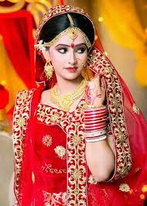
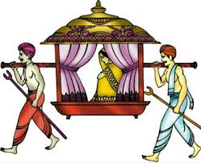
ছড়া
বাক বাকুম
পায়রা
বউ
পালকি

Slide 6
ছড়া আবৃতি

Slide 7
অনুশীলন

Slide 8
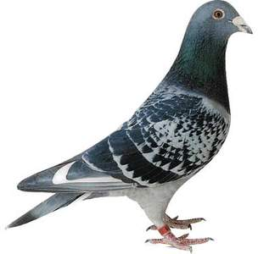
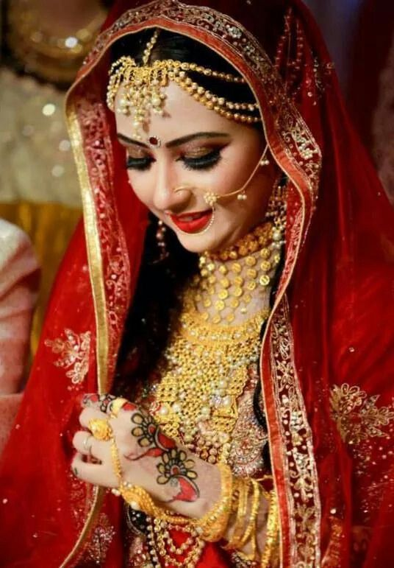
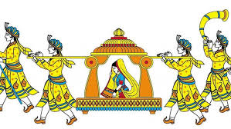
মূল্যায়নঃ
পায়রা
পালকি
বউ

Slide 9
বাক বাকুম পায়রা
বউ সাজবে কাল কি

Slide 10
ধন্যবাদ

